Slide 1


Desglosando tu Nómina:
!Entiende su Cálculo Paso a Paso!

Slide 2



Bienvenidos
El objetivo de este espacio es ayudarte a comprender mejor cómo funciona tu nómina, qué factores influyen en su cálculo y dónde puedes encontrar toda la información necesaria para su validación.

Slide 3
Presentación del módulo: Nómina
Contenido
01.
Cálculo del SBC en BUK: Factores Clave y su Impacto
02.
ISR en BUK: Cómo se Calcula y Qué es el Ajuste Mensual
03.
Apartado Detalle y Aportes: ¿Qué Información Puedes Encontrar?

Slide 4
01.
Cálculo del SBC en Buk: Factores Clave y su Impacto

Slide 5

Importancia del SBC en tu nómina
El SBC (Salario Base de Cotización) es fundamental en la nómina, ya que determina las aportaciones al IMSS, Infonavit y otras obligaciones de seguridad social. Su correcto cálculo impacta en prestaciones, retenciones y cumplimiento legal.
Impacto en la organización:
Pago de Impuestos (ISR)
Aportaciones patronales y descuentos del IMSS.
Presentación de Variabilidad Bimestral.
Consecuencias de un mal cálculo:
Multas por parte de las dependencias encargadas de recavar impuestos
Descuentos incorrectos a colaboradores
Mal Pago de Liquidación o Indemnización.

Slide 6
¿Cómo Calcula Buk mi SBC?
Como sabemos, Buk calcula dos tipos de SBC: fijo y variable. Esto permite obtener un tercer SBC, necesario para realizar los cálculos correspondientes.
Cálculo SBC Fijo
Este Cálculo requiere dos apartados, tu sueldo diario multiplicado por el factor de actualización.
Sueldo diario = Sueldo Mensual / 30 días
Factor de Actualización= 1+ (Días de aguinaldo/365)+(Días de vacaciones* Prima Vac./365)
Cálculo SBC Variable
Base gravable Ingresos percibidos durante el Bimestre
Días Laborados efectivamente
SBC Variable = Ingresos Gravados del Bimestre/Días laborados
La suma de estos dos conceptos nos entregan el SBC necesario.

Slide 7
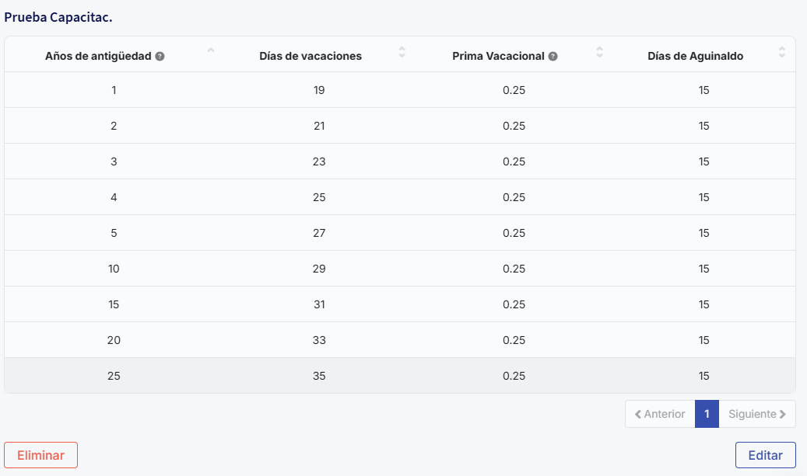
Política de Vacaciones
La creación de tu política de vacaciones es la base para el cálculo del SBC.
Nota: Aun cuando dos políticas vivan en un mismo empleado solo una será la que deba calcular este apartado.

Slide 8
02.
ISR en Buk: Cómo se Calcula y Qué es el Ajuste Mensual

Slide 9
¿Qué es el ISR y cómo calcular cuánto debo descontar?
Concepto breve del ISR
El Impuesto Sobre la Renta (ISR) es un tributo que grava los ingresos de personas y empresas, calculado con base en su utilidad o salario percibido.
Impacto del ISR en una organización:
Cumplimiento legal: Garantiza que la empresa opere dentro del marco fiscal establecido.
Flujo de caja: Afecta la liquidez al ser una obligación fiscal periódica.
Retención y pago a empleados: Influye en la nómina y la percepción salarial de los colaboradores.
Consecuencias de un mal cálculo del ISR:
Sanciones y multas por incumplimiento fiscal.
Afectación en la confianza de los empleados si los descuentos son incorrectos.
Problemas financieros por pagos adicionales o recargos inesperados.

Slide 10
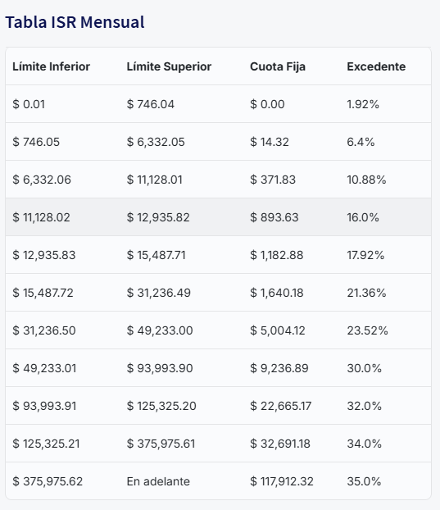
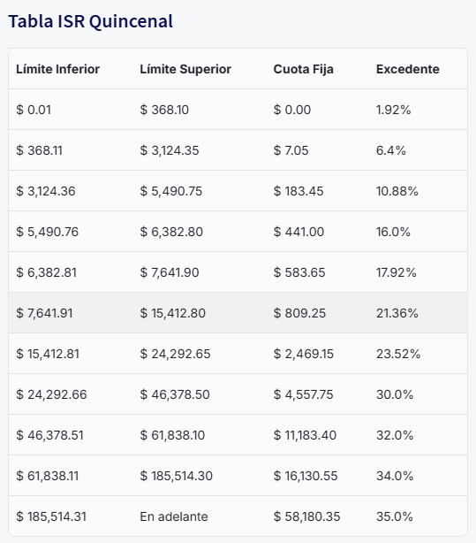
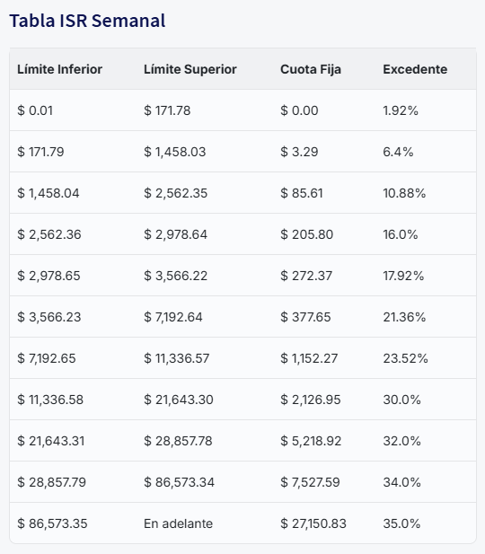
Presentación del módulo: Nómina
¿Cómo se Calcula el ISR?
Tablas de ISR
Como bien sabes, Buk ahora te permite gestionar colaboradores con distintas periodicidades de pago, como semanal, quincenal y mensual.
Esto significa que el sistema está configurado con las tablas de ISR específicas para cada tipo de periodicidad, asegurando una gestión eficiente y precisa de los cálculos.
Recuerda: Cada periodicidad tiene sus propias tablas de ISR, y si hay alguna reforma o cambio en estos apartados, nuestro equipo se encargará de actualizarlos para mantener todo al día.

Slide 11
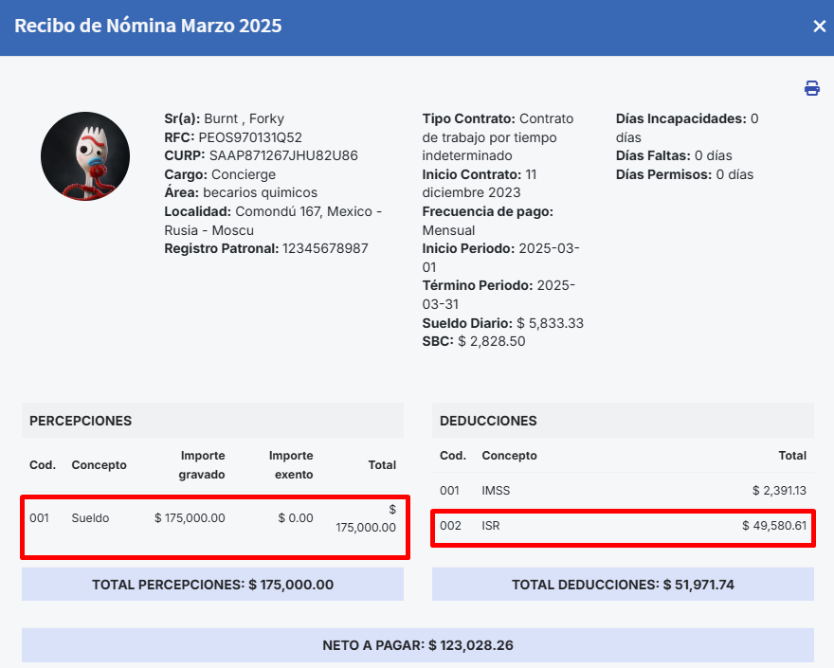
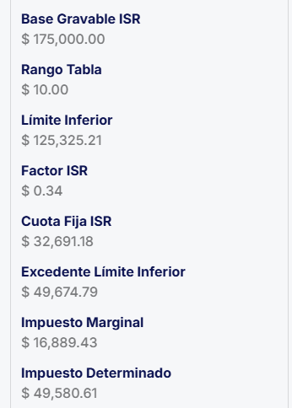
Presentación del módulo: Nómina
Calculo ISR

Slide 12
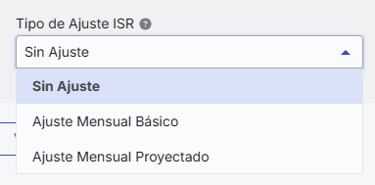
Ajuste Mensual
Presentación del módulo: Nómina
El ajuste mensual es el proceso que se realiza para corregir los cálculos de la nómina, como impuestos y deducciones, al final de cada mes.
Existen dos tipos de ajuste mensual:
Ajuste Mensual Básico
Se usa cuando los ingresos de los empleados cambian durante el mes. Se calcula un ajuste al final de cada quincena para que se apliquen las tablas correctas de impuestos.
Ajuste Mensual Proyectado
Se usa cuando se calcula el salario mensual a partir de una quincena. Se toma el ingreso de la primera quincena, se multiplica por dos para estimar el total mensual y luego se ajusta en la segunda quincena.

Slide 13
03.
Apartado Detalle y Aportes: ¿Qué Información Puedes Encontrar?

Slide 14
Información Extra
Detalles aportes y otros
El apartado Detalles y Aportes te brinda acceso a información interna crucial que, aunque no aparece directamente en el recibo de nómina de los colaboradores, juega un papel fundamental en la validación y precisión de los cálculos. ¡Asegúrate de revisar esta sección para un mejor control y gestión de la nómina! ✅
Beneficios de este apartado:
Seguimiento de bases gravables
Validación de aportes patronales o ramales del IMSS
Revisión de provisiones
Puntos a tomar en cuenta
Esta revisión es de manera personal es decir por colaborador
Los datos visualizados no pueden ser modificados
Los apartados mostrados se visualizan según nuestras configuraciones (subsidio y Ajuste)

Slide 15
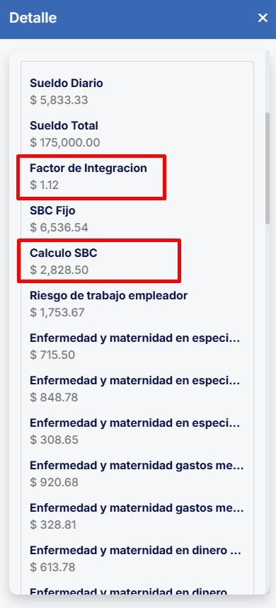
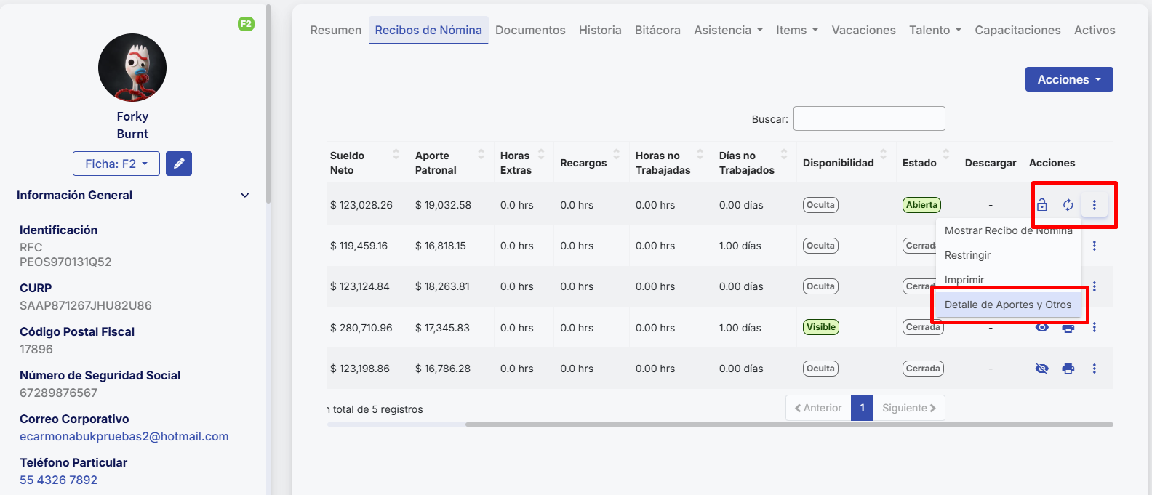
Información Extra
Apartado Detalles aportes y Otros disponible en cada recibo.

Slide 16


Más Reportes, Más Control
Reportes de Nomina
Si necesitas aún más información, Buk te ofrece reportes adicionales que puedes crear y gestionar según tus necesidades. Desde datos detallados de tu nómina hasta informes personalizados, aquí tienes una lista de opciones disponibles para optimizar tu gestión. ✅
Reportes clave:
✔️ Exentos y gravados
✔️ ISN (Base Gravable e Impuesto)
✔️ Ramales del Seguro Social
✔️ Variables de liquidación e indemnización
✔️ Información de PTU
✔️ Nómina detallada: ausencias, días laborados, permisos, vacaciones y saldos, incluyendo datos monetarios
🔍 Toma decisiones informadas y optimiza la administración de tu equipo con reportes a tu medida. 🚀

Slide 17
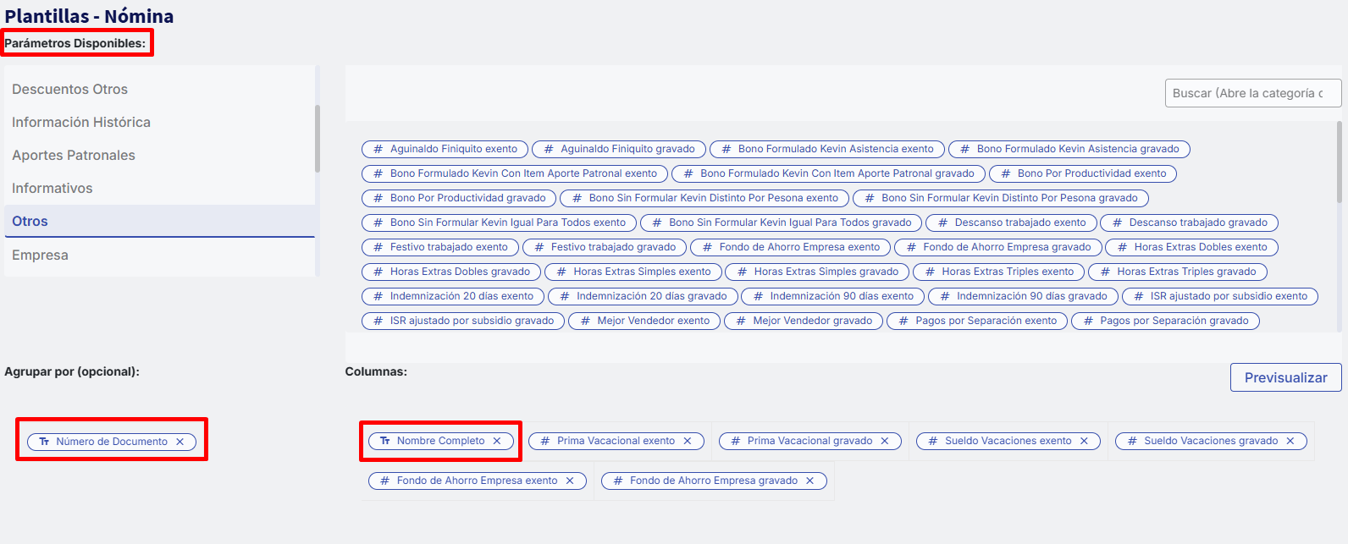
Creación de Reportes
Todos los reportes pueden ser armados desde los distintos tipos de parámetros disponibles recuerda que puedes “acumular” la información por ejemplo por colaborador.

Slide 18

Presentación del módulo: Nómina
“El conocimiento es poder, pero el aprendizaje continuo es la clave para el éxito.”

Slide 19



